Slide 1

版本控制
Git 运用示例
初始化版本管理
Git 架构
工作目录
创建第一次提交
认识HEAD
缓存区
创建第一个分支
通配符‘*’
本地版本库
切换分支
.gitignore
远程仓库
切换提交版本
git分支
修改最后一次
Notes:
备注：内容目录

Slide 2



工作目录
缓存区
Git 运用示例
版本控制
Git 架构
初始化版本管理
本地版本控制
工作目录
版本数据库
认识HEAD
创建第一次提交
File
Version 3
Version 2
创建第一个分支
通配符‘*’
Version 1
.gitignore
修改最后一次
本地版本库
切换分支
远程仓库
git分支
切换提交版本
Notes:
版本控制就是记录一堆项目（任何你想版本管理的内容）文件的内容变化，便于将来查阅特定版本修改情况。

Slide 3

工作目录
缓存区
Git 运用示例
分布式版本控制
Git 架构
电脑 A
初始化版本管理
版本数据库
File
Version 3
Version 2
服务器
Version 1
版本数据库
创建第一次提交
认识HEAD
File
Version 3
电脑 B
Version 2
版本数据库
Version 1
File
Version 3
创建第一个分支
通配符‘*’
Version 2
Version 1
.gitignore
修改最后一次
本地版本库
切换分支
远程仓库
git分支
切换提交版本
Notes:
版本控制就是记录一堆项目（任何你想版本管理的内容）文件的内容变化，便于将来查阅特定版本修改情况。

Slide 4
版本控制
Git 运用示例
初始化版本管理
Git 架构
工作目录
创建第一次提交
认识HEAD
缓存区
创建第一个分支
通配符‘*’
本地版本库
切换分支
.gitignore
远程仓库
切换提交版本
git分支
修改最后一次
Notes:
备注：内容目录

Slide 5


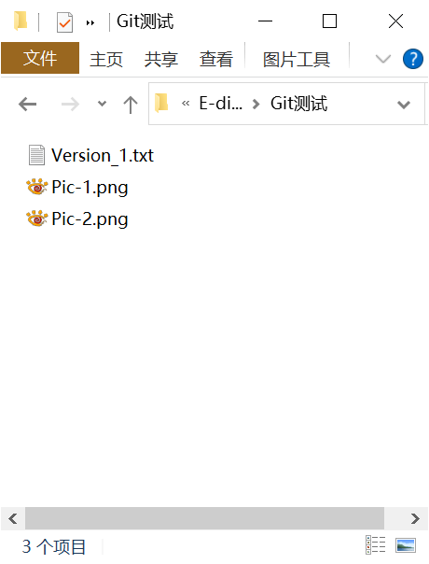

HEAD
Stage
Local
Remote
工作目录
缓存区
本地版本库
远程仓库
add
commit
push
restore、checkout
reset --soft
reset
pull
Notes:
略讲各操作命令的用途，之后详细操作，包括如何处理多个文件等等
工作目录：工作操作的项目目录，随意修改
缓存区：（）
本地版本库：（）
远程仓库：

Slide 6
HEAD
Stage
Local
Remote
restore
add
$ git add . #添加所有修改和未跟踪的文件到缓存区
commit
$ git commit –m 'msg' #提交到本地库并写说明信息
reset --soft
push
$ git push #推送到远程版本库
pull
$ git pull #拉取远程版本库并合并到工作目录
restore、checkout
reset
Notes:
略讲各操作命令的用途，之后详细操作，包括如何处理多个文件等等
工作目录：工作操作的项目目录，随意修改
缓存区：（）
本地版本库：（）
远程仓库：

Slide 7
HEAD
Stage
Local
Remote
add
$ git add . #添加所有修改和未跟踪的文件到缓存区
restore
$ git restore --stage <file..> #删除缓存区
commit
$ git commit –m 'msg' #提交到本地库并写说明信息
reset --soft
push
$ git push #推送到远程版本库
pull
$ git pull #拉取远程版本库并合并到工作目录
reset
Notes:
略讲各操作命令的用途，之后详细操作，包括如何处理多个文件等等
工作目录：工作操作的项目目录，随意修改
缓存区：（）
本地版本库：（）
远程仓库：

Slide 8
HEAD
Stage
Local
Remote
add
$ git add . #添加所有修改和未跟踪的文件到缓存区
restore
$ git restore --stage <file..> #删除缓存区
commit
$ git commit –m 'msg' #提交到本地库并写说明信息
reset --soft
$ git reset --soft HARD^ #恢复本地库记录到缓存区
push
$ git push #推送到远程版本库
pull
$ git pull #拉取远程版本库并合并到工作目录
reset
Notes:
略讲各操作命令的用途，之后详细操作，包括如何处理多个文件等等
工作目录：工作操作的项目目录，随意修改
缓存区：（）
本地版本库：（）
远程仓库：

Slide 9
版本控制
Git 运用示例
初始化版本管理
Git 架构
工作目录
创建第一次提交
认识HEAD
缓存区
创建第一个分支
通配符‘*’
本地版本库
切换分支
.gitignore
远程仓库
切换提交版本
git分支
修改最后一次
Notes:
备注：内容目录

Slide 10
版本控制
Git 运用示例
初始化版本管理
Git 架构
工作目录
创建第一次提交
认识HEAD
缓存区
创建第一个分支
通配符‘*’
本地版本库
切换分支
.gitignore
远程仓库
切换提交版本
git分支
修改最后一次
Notes:
备注：内容目录

Slide 11


谢谢
Notes:
备注：

Slide 12

谢谢
Notes:
备注：

